Slide 1
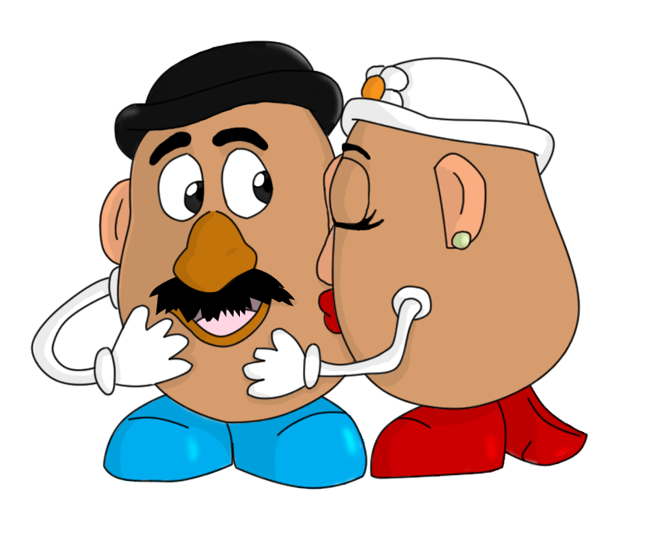
Endokrinný a hormonálny systém:
Pán Pankreas a Pani Štítna žľaza

Slide 2
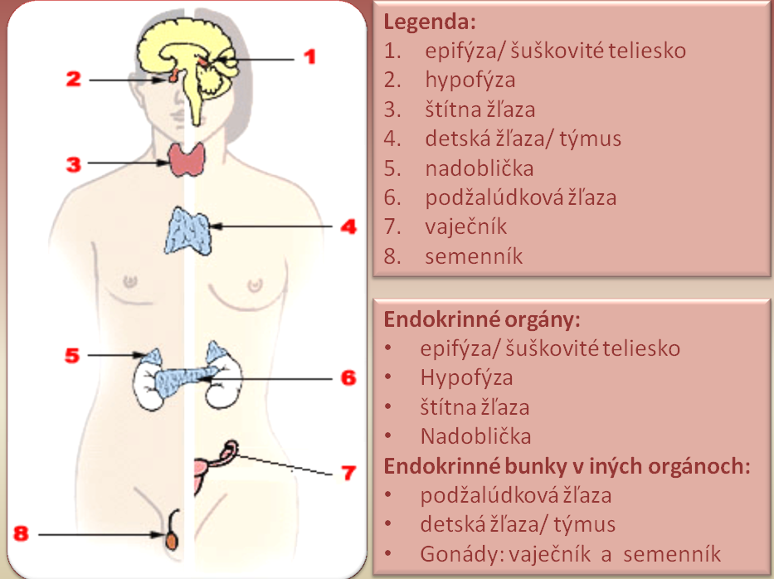
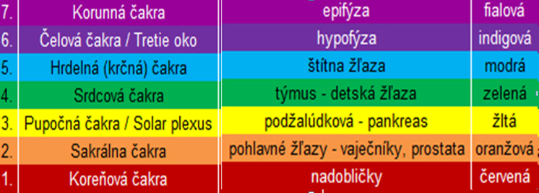
Veľké endokrinné žľazy (vľavo muž, vpravo žena):
Žľazy a orgány:
Hypofýza (5)
Štítna žľaza
Nadobličky(3)
Pankreas(7)
Gonády(4)
Hormóny:
TSH- tyreotropný rastový hormón(5) (tkanivá, energetický metabolizmus, imunita)
trijódtyronínu (T3)-(1)
tyroxínu (T4)-(1)
Inzulín(7)
Glukagón(7)
Adrenalín(3)
Progesterón(4)
Estrogén(4)
Testosterón(4)

Slide 3
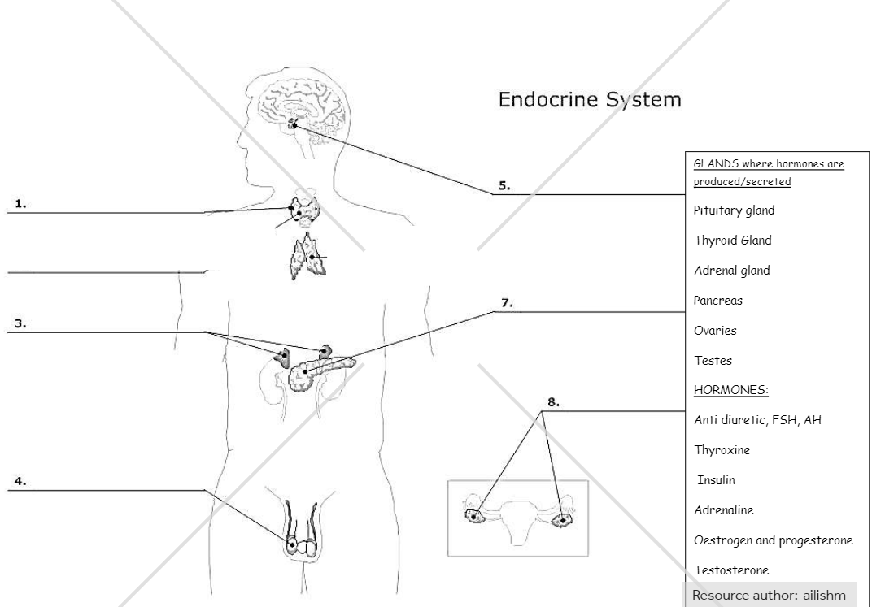
Hormóny úzko súvisiace so štítnou žľazou
Adenohypofýzové hormóny sú: Glykoproteínové – tyreotropné a gonadotropné b. (LH luteinizačný H, FSH folikuly stimul.H, TSH tyreotropný H)
Žľazy :
Hypofýza (5)
Štítna žľaza
Nadobličky(3)
Pankreas(7)
Gonády(4)
Hormóny:
TSH- tyreotropný rastový hormón(5) (tkanivá, energetický metabolizmus, imunita)
trijódtyronínu (T3)-(1)
tyroxínu (T4)-(1)
Inzulín(7)
Glukagón(7)
Adrenalín(3)
Progesterón(4)
Estrogén(4)
Testosterón(4)
Inzulín Podporuje premenu hormónov štítnej žľazy T4 na aktívnu formu T3.

Slide 4
Hlavné príčiny porúch funkcie ES
Hypofunkcia
Zníženie vplyvu hormónov (-útek)
Znížená tvorba, uskladňovanie a uvoľňovanie hormónu
Zápaly (autoimunitné)
Poruchy vývoja
Porucha prekrvenia
Porucha enzýmov syntetizujúcich hormón
Znížená citlivosť buniek produkujúcich hormón na stimulačné faktory
Zníženie počtu buniek produkujúcich hormón
Veľmi rýchla nečinnosť alebo rozpad hormónu
Hyperfunkcia
Zvýšenie vplyvu hormónov (- boj)
Zvýšená tvorba, uskladňovanie a uvoľňovanie hormónu
Spomalenie nečinnosti hormónu alebo jeho rozpadu
Prítomnosť stimulujúcich protilátok
Zvýšené stimulácia nadradenej žľazy
Zvýšenie citlivosti buniek cieľových buniek na hormón
Hyperplazia či nádor produkujúci daný hormón (v žľaze, alebo nenormálne uložený)
Fight or flight
Cukrovka (najbežnejšia) - nesprávna zvýšená glukóza z dôvodu nedostatku inzulínu,
Hypotyreóza - nedostatočné množstvo produkovaného hormónu štítnej žľazy Hypoglykémia - nízka hladina glukózy v krvi
Cukrovka (najbežnejšia) – zvýšená potreba vylučovať inzulín a/alebo bunky stratia svoju schopnosť počúvať signály od inzulínu- obezita. Hypertyreóza - nadprodukcia hormónu štítnej žľazy (tyroxín a trijódtyronín)
Hyperglykémia - vysoká hladina glukózy v krvi (Diabetes mellitus )

Slide 5
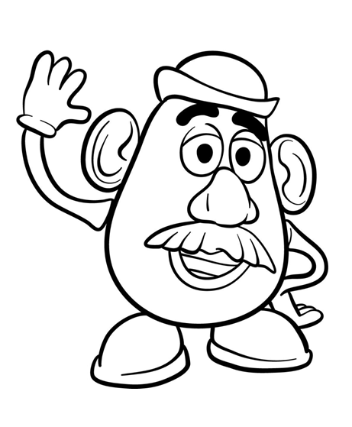
Pán Pankreas

Slide 6
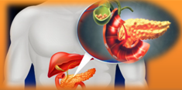
Pankreas/ Slinivka
Aká je úloha pankreasu?
Podžalúdková žľaza je bohato zásobená krvou a nervovými zakončeniami, ktoré pomáhajú regulovať produkciu enzýmov a hormónov. Je to žľaza s vonkajšou aj vnútornou sekréciou.
Po jedle stúpa hladina inzulínu do 10 minút
Notes:
Pankreas je uložený za pobrušnicou (peritoneum). Z vnútorných orgánov je najlepšie chránený – spredu je krytý svalmi prednej brušnej steny a žalúdkom (medzi nimi je tuková Pankreas je uložený za pobrušnicou (peritoneum). Z vnútorných orgánov je najlepšie chránený – spredu je krytý svalmi prednej brušnej steny a žalúdkom (medzi nimi je tuková vrstva, tzv. omentum), zozadu chrbtovými svalmi.

Slide 7
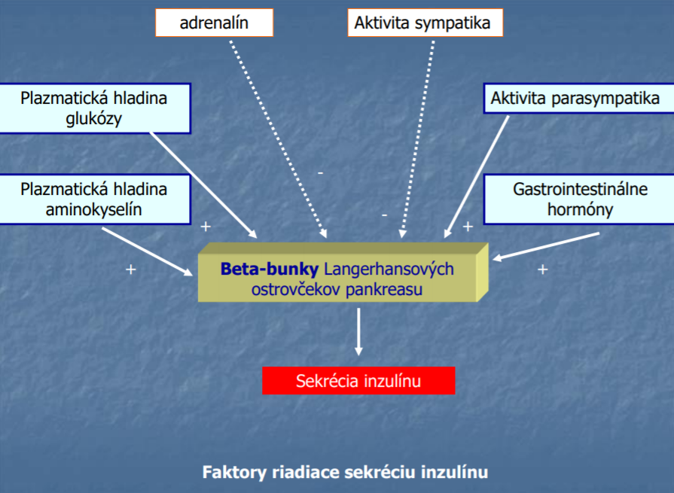
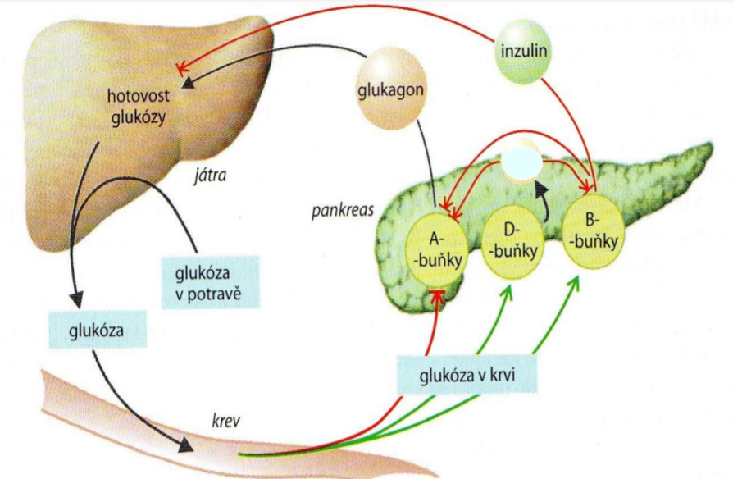
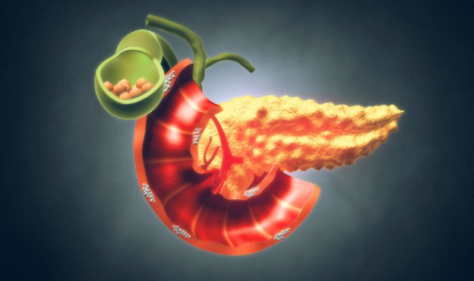
Pankreas (slinivka) a jeho význam a funkcia v systéme.
Pankreas je uložený za pobrušnicou (peritoneum). Z vnútorných orgánov je najlepšie chránený – spredu je krytý svalmi prednej brušnej steny a žalúdkom (medzi nimi je tuková vrstva), zozadu chrbtovými svalmi.
Vonkajšia sekrécia
Továreň na výrobu pankreatickej šťavy (enzýmy štiepiace bielkoviny, tuky a cukry (trypsín, lipáza a amyláza).
Pankreatická šťava je odvádzaná do dvanástnika, kde sa podieľa na ďalšom chemickom trávení potravy, natrávenej v žalúdku.
V priebehu dňa vyprodukuje pankreas od 1,5 až 3 litre pankreatickej šťavy, ktorá je synchronizovaná s dodaním potravy do žalúdka. Objem a obsah enzýmov pankreatickej šťavy ovplyvňuje to, aké zloženie mala prijatá strava.
Mechanizmus fungovania pankreasu je zabezpečený pomocou nadobličiek, štítnej žľazy a príštitných teliesok.
Vnútorná sekrécia
Iba asi 1,5 % objemu pankreasu tvoria bunky, ktoré produkujú dôležité hormóny – inzulín a glukagón, vylučované do krvi. Túto časť tvorí asi milión bunkových zhlukov, tzv. Langerhansove ostrovčeky.
Langerhansove ostrovčeky obsahujú niekoľko typov buniek:
alfa bunky 25% (tvoria glukagón, inhibuje inzulín – látka zvyšujúca hladinu cukru v krvi)
beta bunky 60% (tvoria inzulín – látka znižujúca hladinu cukru v krvi)
gama a delta bunky (tvoria somatostatín, ovplyvňujúci vylučovanie inzulínu, glukagónu a PP)
PP(F) bunky ( tvoria pankreatický polypeptid)

Slide 8
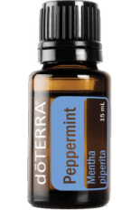
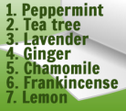
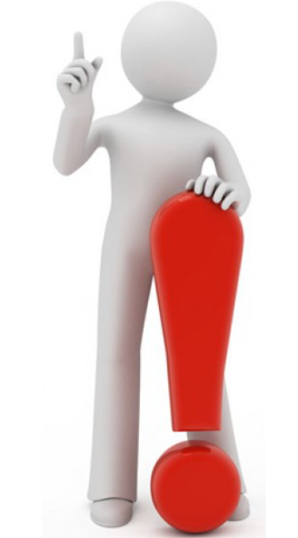
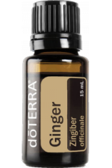
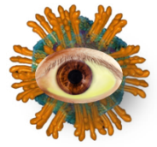
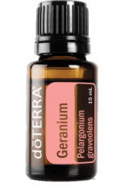
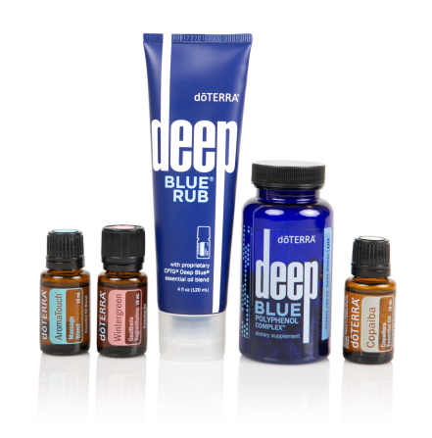
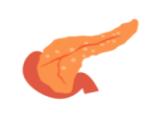
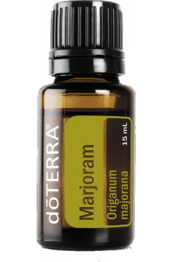
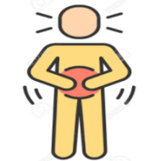
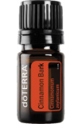
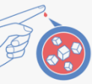
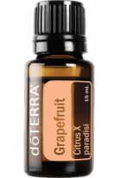
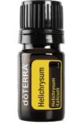
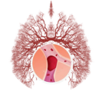
10 výziev na kontrolu pankreasu.
1.Depresia
6.Hnačka
2. Žltačka
7.Ílovitá
stolica
3.Reflux,
nevoľnosť
8.Bolesti
krížov
4. Bolesti
brucha
9.Diabetes
5.Náhly
úbytok váhy
10.Trombóza
Notes:
Akovin výziev na a pankreasu je málo poznaným ochorením, ktoré sa ťažko diagnostikuje i lieči. Príznaky nie sú špecifické, a preto môžu byť mylne interpretované. Pokiaľ sa u vás prejavia dva a viac z týchto symptómov navštívte svojho lekára, tieto symptómy môžu indikovať karcinóm pankreasu.
Depresia
Po diagnóze rakoviny často nasledujú pocity depresie, ale v prípade rakoviny pankreasu môže byť depresia jedným so symptómov tejto diagnózy (tzv. somatogénna depresia).
Žltačka – bez bolesti
Hromadenie žlče spôsobí, že pokožka a očné bielka sa sfarbia dožlta.
Môže ju sprevádzať svrbenie a tmavo zafarbený moč.
Príčinou môžu byť aj nenádorové ochorenia, ako sú napríklad žlčové kamene.
Nevoľnosť
Pocity nevoľnosti môžu vznikať z rôznych dôvodov - nádor môže blokovať žlčovod alebo tlačiť na dvanástnik čo komplikuje trávenie. Následkom môže byť zápal v okolitej oblasti alebo žltačka.
Bolesti brucha
Často začínajú pocitmi nepohodlia alebo bolesťou v bruchu, ktorá vystreľuje do chrbta.
Bolesť sa môže zhoršovať po jedle alebo poležiačky.
Zo začiatku bolesti ustupujú, po krátkom čase ale postupne pretrvávajú.
Nevysvetliteľná strata hmotnosti
Telo spaľuje viac kalórií ako obvykle. Príznakom môže byť znížená chuť do jedla, alebo preferovanie len niektorých potravín.
Chudnutie (kachexiu) pri rakovine pankreasu zapríčiňuje predovšetkým zmena metabolizmu bielkovín.
Strata hmotnosti nemusí byť sprevádzaná výraznými bolesťami.
Zmeny vo vyprázdňovaní: hnačka
Pretrvávajúca hnačka (vyprázdňovanie šesť alebo viac krát denne) môže byť príznakom vážnejšieho ochorenia, aj keď príčinou nie je rakovina pankreasu.
Ak hnačka obmedzuje každodenné činnosti, poraďte sa so svojím lekárom.
Zmena vo vyprázdňovaní: ílovitá stolica
Príznakom môže byť mastná, svetlá stolica s hnilobným zápachom.
Príčinou môže byť upchatie žlčovodu v dôsledku nádoru v pankrease.
Bolesti v krížovej časti chrbta
Asi u 7 z 10 ľudí s karcinómom pankreasu je prvým dôvodom návštevy lekára bolesť chrbta.
Predovšetkým ak sa nádor nachádza v tele alebo na chvoste pankreasu a vyvíja tlak na nervy.
Rozvoj alebo zhoršenie diabetes mellitus bez zvýšenia telesnej hmotnosti
Nádor pankreasu ničí bunky pankreasu, ktoré produkujú inzulín, čo môže viesť k vzniku diabetes mellitus.
Príznaky sú rozmazané videnie, extrémna únava, pomalé hojenie rán, neustály pocit smädu a hladu.
Hlboká žilová trombóza
Dýchavičnosť alebo bolesť môže byť spôsobená krvnými zrazeninami v hlbokých žilách nôh, panvy a ramien ako dôsledok komplikácií rakoviny pankreasu.
Pokiaľ sa u vás prejavia dva a viac z týchto symptómov navštívte svojho lekára, tieto symptómy môžu indikovať karcinóm pankreasu.

Slide 9
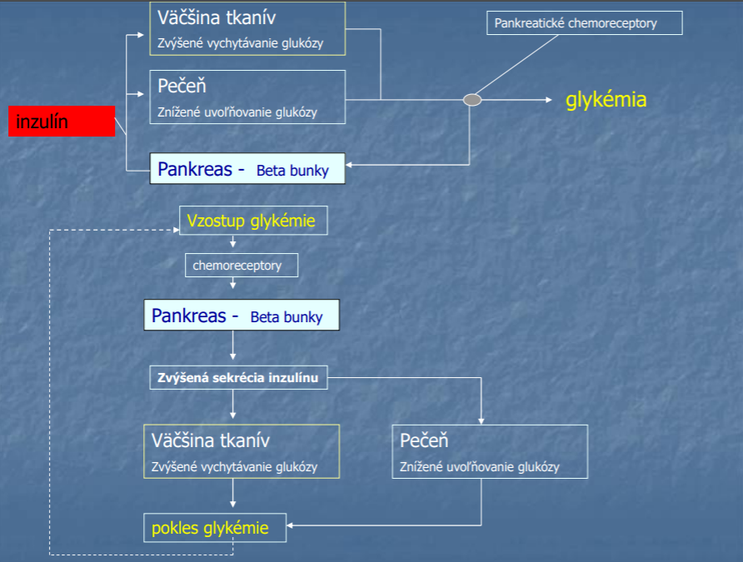

Slide 10
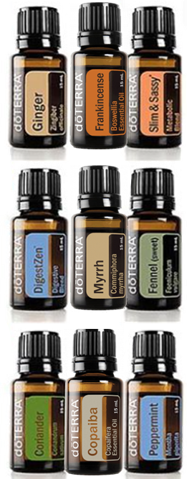
Rakovina pankreasu – príznaky:
1. Depresia (tzv. somatogénna depresia).
Po diagnóze rakoviny často nasledujú pocity depresie, ale v prípade rakoviny pankreasu môže byť depresia jedným so symptómov.
2. Žltačka – bez bolesti
Hromadenie žlče spôsobí, že pokožka a očné bielka sa sfarbia dožlta.
Môže ju sprevádzať svrbenie a tmavo zafarbený moč.
Príčinou môžu byť aj nenádorové ochorenia, ako sú napríklad žlčové kamene.
3. Nevoľnosť
Pocity nevoľnosti môžu vznikať z rôznych dôvodov - nádor môže blokovať žlčovod alebo tlačiť na dvanástnik čo komplikuje trávenie. Následkom môže byť zápal v okolitej oblasti alebo žltačka.
4. Bolesti brucha
Často začínajú pocitmi nepohodlia alebo bolesťou v bruchu, ktorá vystreľuje do chrbta.
Bolesť sa môže zhoršovať po jedle alebo poležiačky.
Zo začiatku bolesti ustupujú, po krátkom čase ale postupne pretrvávajú.
5. Nevysvetliteľná strata hmotnosti
Telo spaľuje viac kalórií ako obvykle. Príznakom môže byť znížená chuť do jedla, alebo preferovanie len niektorých potravín.
Chudnutie pri rakovine pankreasu zapríčiňuje predovšetkým zmena metabolizmu bielkovín.
Strata hmotnosti nemusí byť sprevádzaná výraznými bolesťami.
6. Zmeny vo vyprázdňovaní: hnačka
Pretrvávajúca hnačka (6 x a viac denne) – príznak vážnejšieho ochorenia (príčinou nemusí byť rakovina)
Ak hnačka obmedzuje každodenné činnosti, poraďte sa so svojím lekárom.
7. Zmena vo vyprázdňovaní: ílovitá stolica
Príznakom môže byť mastná, svetlá stolica s hnilobným zápachom.
Príčinou môže byť upchatie žlčovodu v dôsledku nádoru v pankrease.
8. Bolesti v krížovej časti chrbta
Asi u 7 z 10 ľudí s karcinómom pankreasu je prvým dôvodom návštevy lekára bolesť chrbta.
Predovšetkým ak sa nádor nachádza v tele alebo na chvoste pankreasu a vyvíja tlak na nervy.
9. Rozvoj alebo zhoršenie diabetes mellitus bez zvýšenia telesnej hmotnosti
Nádor pankreasu ničí bunky pankreasu, ktoré produkujú inzulín, čo môže viesť k vzniku diabetes mellitus.
Príznaky sú rozmazané videnie, extrémna únava, pomalé hojenie rán, neustály pocit smädu a hladu.
10. Hlboká žilová trombóza.
Dýchavičnosť alebo bolesť môže byť spôsobená krvnými zrazeninami v hlbokých žilách nôh, panvy a ramien ako dôsledok komplikácií rakoviny pankreasu.
Alternatívne možnosti:

Slide 11
10 výziev na kontrolu pankreasu.
1.Depresia
6.Hnačka
2. Žltačka
7.Ílovitá
stolica
3.Reflux,
nevoľnosť
8.Bolesti
krížov
4. Bolesti
brucha
9.Diabetes
5.Náhly
úbytok váhy
10.Trombóza
Notes:
Akovin výziev na a pankreasu je málo poznaným ochorením, ktoré sa ťažko diagnostikuje i lieči. Príznaky nie sú špecifické, a preto môžu byť mylne interpretované. Pokiaľ sa u vás prejavia dva a viac z týchto symptómov navštívte svojho lekára, tieto symptómy môžu indikovať karcinóm pankreasu.
Depresia
Po diagnóze rakoviny často nasledujú pocity depresie, ale v prípade rakoviny pankreasu môže byť depresia jedným so symptómov tejto diagnózy (tzv. somatogénna depresia).
Žltačka – bez bolesti
Hromadenie žlče spôsobí, že pokožka a očné bielka sa sfarbia dožlta.
Môže ju sprevádzať svrbenie a tmavo zafarbený moč.
Príčinou môžu byť aj nenádorové ochorenia, ako sú napríklad žlčové kamene.
Nevoľnosť
Pocity nevoľnosti môžu vznikať z rôznych dôvodov - nádor môže blokovať žlčovod alebo tlačiť na dvanástnik čo komplikuje trávenie. Následkom môže byť zápal v okolitej oblasti alebo žltačka.
Bolesti brucha
Často začínajú pocitmi nepohodlia alebo bolesťou v bruchu, ktorá vystreľuje do chrbta.
Bolesť sa môže zhoršovať po jedle alebo poležiačky.
Zo začiatku bolesti ustupujú, po krátkom čase ale postupne pretrvávajú.
Nevysvetliteľná strata hmotnosti
Telo spaľuje viac kalórií ako obvykle. Príznakom môže byť znížená chuť do jedla, alebo preferovanie len niektorých potravín.
Chudnutie (kachexiu) pri rakovine pankreasu zapríčiňuje predovšetkým zmena metabolizmu bielkovín.
Strata hmotnosti nemusí byť sprevádzaná výraznými bolesťami.
Zmeny vo vyprázdňovaní: hnačka
Pretrvávajúca hnačka (vyprázdňovanie šesť alebo viac krát denne) môže byť príznakom vážnejšieho ochorenia, aj keď príčinou nie je rakovina pankreasu.
Ak hnačka obmedzuje každodenné činnosti, poraďte sa so svojím lekárom.
Zmena vo vyprázdňovaní: ílovitá stolica
Príznakom môže byť mastná, svetlá stolica s hnilobným zápachom.
Príčinou môže byť upchatie žlčovodu v dôsledku nádoru v pankrease.
Bolesti v krížovej časti chrbta
Asi u 7 z 10 ľudí s karcinómom pankreasu je prvým dôvodom návštevy lekára bolesť chrbta.
Predovšetkým ak sa nádor nachádza v tele alebo na chvoste pankreasu a vyvíja tlak na nervy.
Rozvoj alebo zhoršenie diabetes mellitus bez zvýšenia telesnej hmotnosti
Nádor pankreasu ničí bunky pankreasu, ktoré produkujú inzulín, čo môže viesť k vzniku diabetes mellitus.
Príznaky sú rozmazané videnie, extrémna únava, pomalé hojenie rán, neustály pocit smädu a hladu.
Hlboká žilová trombóza
Dýchavičnosť alebo bolesť môže byť spôsobená krvnými zrazeninami v hlbokých žilách nôh, panvy a ramien ako dôsledok komplikácií rakoviny pankreasu.
Pokiaľ sa u vás prejavia dva a viac z týchto symptómov navštívte svojho lekára, tieto symptómy môžu indikovať karcinóm pankreasu.

Slide 12
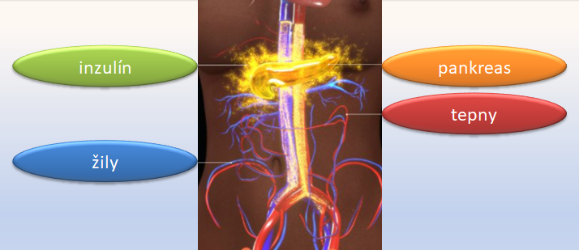
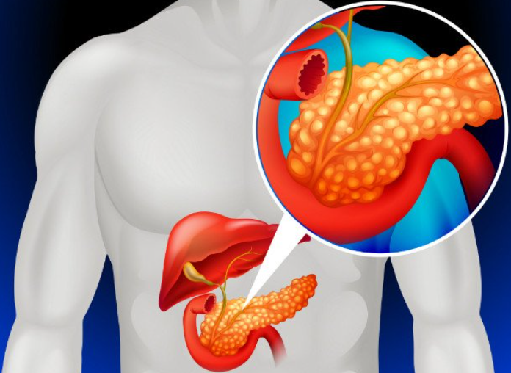
Diagnostika a liečba akútnej nerovnováhy pankreasu.
.
Štartovanie
Majoránka /pankreas
Koriander/ thymus
Klinček/ štítna
Stimulácia:
Helichrysum/ Slamienka
Zendocrine
Diagnostika:
1. laboratórna diagnostika:
biochemické vyšetrenie krvi (zvýšenie hodnôt amylázy, lipázy, hladiny glukózy, zníženie obsahu bielkovín v krvi, zvýšenie aktivity CRP)
hematológia (zvýšenie počtu leukocytov, zrýchlená sedimentácia erytrocytov)
analýza moču
2. ultrazvuk
3. počítačová tomografia (CT)
4. magnetická rezonancia (MRI)
5. endoskopické metódy
6. Laparoskopia
Formy:
Ľahká,
stredne ťažká,
ťažká (nekrotická) forma
Imunita:
Basil
Black Pepper
Cardamon
Cassia
Cilatro
Cinnamon
Clove
Coriander
Fennel
Frankincense
Geranium
Helichrysum
Juniper Berry
Lime
Marjoram
Melaleuca (Tea Tree)
Melissa
Myrh
Petitgrain
Roman Chamomile
Tangerine
Thyme
Vetiver
Wild Orange
dōTERRA On Guard
Liečba :
Lekár po diagnostikovaní ochorenia určí na základe závažnosti ochorenia ten najvhodnejší typ liečby pre pacienta:
znižovanie zaťaženia pankreasu a jeho aktivity
vylúčenie stravy (hlad – chlad – pokoj), t.j. zníženie hladiny tráviacich enzýmov
nasadenie enterálnej (črevnej) výživy
lieky
korekcia porúch vody a elektrolytov
antibiotiká
chirurgická intervencia
symptomatická liečba (odstránenie bolesti a iných klinických prejavov ochorenia)
V prípade, že sa rozhodnete pre domácu liečbu,
poraďte sa so svojím aromaterapeutom, lekárom alebo lekárnikom.
OnGuard dōTERRA
Notes:
Pankreas je uložený za pobrušnicou (peritoneum). Z vnútorných orgánov je najlepšie chránený – spredu je krytý svalmi prednej brušnej steny a žalúdkom (medzi nimi je tuková Pankreas je uložený za pobrušnicou (peritoneum). Z vnútorných orgánov je najlepšie chránený – spredu je krytý svalmi prednej brušnej steny a žalúdkom (medzi nimi je tuková vrstva, tzv. omentum), zozadu chrbtovými svalmi.

Slide 13
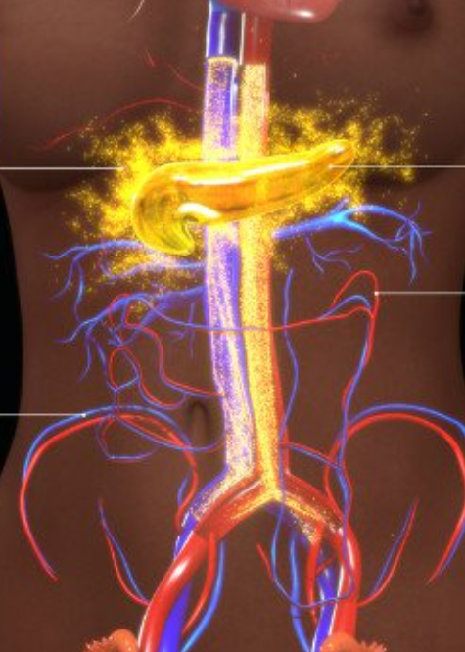
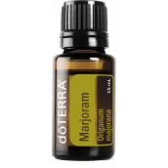
Diagnostika a liečba chronickej nerovnováhy pankreasu.
inzulín
pankreas
tepny
žily
Chronická pankreatitída
Na rozdiel od akútnej pankreatitídy sa chronická pankreatitída rozvíja postupne a prechádza niekoľkými fázami:
počiatočnou (trvá 1-5rokov)
fáza vývoja hlavného klinického obrazu (trvá 5-10 rokov)
znižovanie výrazného zápalového procesu (rozvíja sa 5-15 rokov od nástupu ochorenia)
Príznaky
bolesť brucha nad pupkom, vyžarujúca do chrbta, rôznej intenzity (trvalá alebo záchvatovitá), s zvýraznením po použití alkoholu, jedla, hlavne mastných jedál
pocit na vracanie, vracanie, úbytok hmotnosti
hnačkovitá stolica s prímesou tuku, hnilobne páchnuca
zastavenie odchodu plynov, žltačka
Príčiny chronickej pankreatitídy
Vonkajšie (exogénne):
systematický príjem alkoholu, fajčenie, trauma pankreasu, toxické látky- otravy rôzneho pôvodu, podvýživa alebo prejedanie, dlhodobá liečba určitými liekmi (sulfonamidy, antibiotiká, glukokortikosteroidy, estrogény, imunosupresíva, diuretiká).
Vnútorné (endogénne):
ochorenie žlčníka, patológia žalúdka (gastritída, vredová choroba), tehotenstvo, sklon k alergickým reakciám, infekčné ochorenia (vírusové, bakteriálne), genetická predispozícia, poruchy žliaz s vnútornou sekréciou (zvýšená činnosť príštitných teliesok)
Majoránka /pankreas
Koriander/ thymus
Klinček/ štítna
Alternatívne možnosti
Notes:
Pankreas je uložený za pobrušnicou (peritoneum). Z vnútorných orgánov je najlepšie chránený – spredu je krytý svalmi prednej brušnej steny a žalúdkom (medzi nimi je tuková Pankreas je uložený za pobrušnicou (peritoneum). Z vnútorných orgánov je najlepšie chránený – spredu je krytý svalmi prednej brušnej steny a žalúdkom (medzi nimi je tuková vrstva, tzv. omentum), zozadu chrbtovými svalmi.

Slide 14
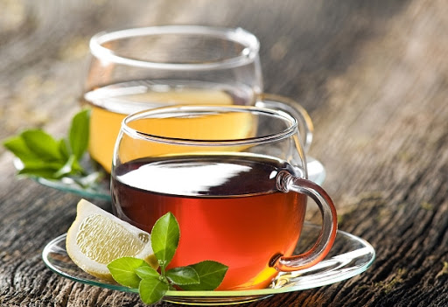
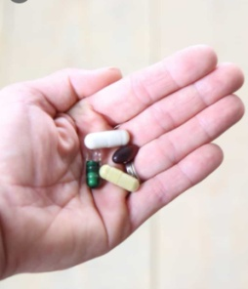
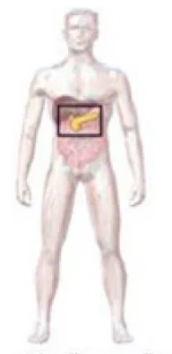
Liečba ľudovými prostriedkami:
Zemiaková a mrkvová šťava... 2 zemiaky a 1 mrkvu pretlačte cez odšťavovač. Ak chcete konzumovať 2 krát denne 30 minút pred jedlom, priebeh liečby pre dospelých bude 7 dní, metóda pomáha normalizovať trávenie, eliminovať príznaky bolesti.
Byliny pre pankreas z kvetov nechtíka a harmančeka.
Na recept na pankreatitídu budete potrebovať kvety slamienky, materinskú dúšku, ľubovník bodkovaný.
Namiesto bežného čaju používajte mätu a medový čaj. Mäta má choleretický účinok a podporuje uvoľňovanie enzýmov z pankreasu.
Propolis. Malé kúsky sa medzi jedlami dôkladne žujú, táto metóda eliminuje záchvaty bolesti, normalizuje trávenie.
Jarabina (Aronia) sa používa na liečbu aj prevenciu pankreatitídy. Ovocie jarabiny je možné konzumovať čerstvé alebo sušené
Šípka. Pri chronickom priebehu pankreatitídy sa šípky môžu piť neustále - až 400 ml denne.
Esenciálne oleje a doplnky dōTERRA
Pankreas:
Cypress
Škorica
Geranium
Rozmarín
Koriander
Kôpor
Citrón
Air
On Guard
Doplnky:
GX a PB assist
LifeLong Vitality (LLV)
Terrazyne
Zengest softgels
Digest zen tabs.
Terragreens
MSM
Na podporu:
Cinnamon
Fenikel
Aníz
Badián
Geranium
Smart and sassy,
Zengest
Pankreatitída:
Citrón
Majoránka
Copaiba
Yarrow/ Pom
Stimulant EO
(psychoaktívna látka, ktorá dočasne zabezpečí zlepšenie telesných i duševných funkcií):
Helichrysum/ slamienka
Kopaiba

Slide 15
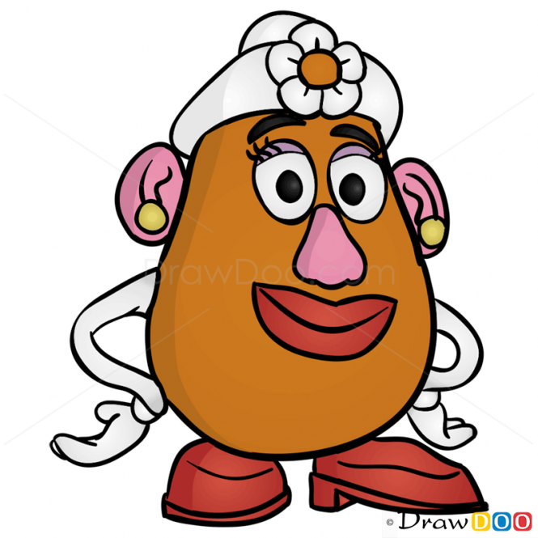
Pani Štítna žľaza

Slide 16
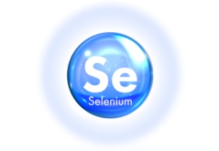
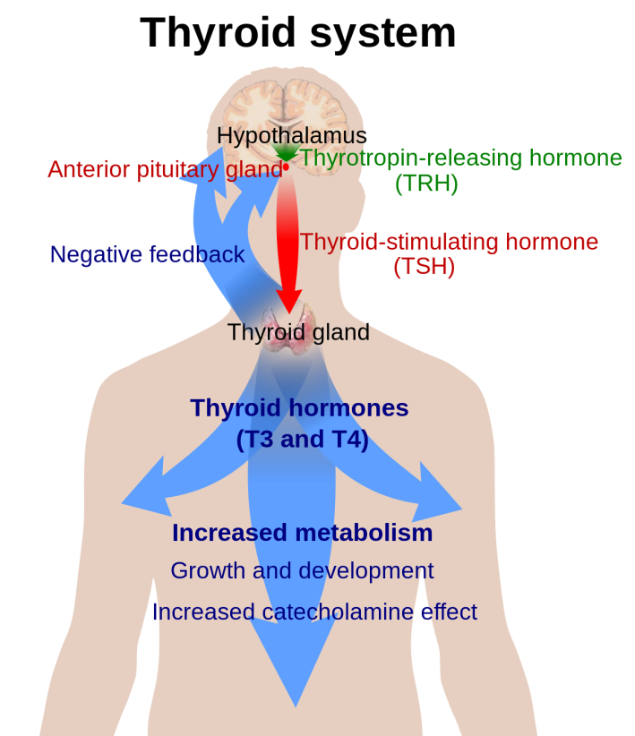
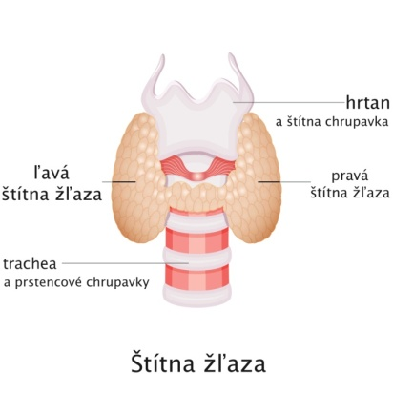
JÓD + SELÉN + TSH (TRH– hypotalamový) = T3 a T4
Čo je to štítna žľaza a jej hormóny
Štítna žľaza významne ovplyvňuje metabolické pochody v organizme. Porucha jej funkcie negatívne ovplyvní nielen
metabolizmus, ale aj ostatné orgány, čiže celé ľudské telo.
Štítna žľaza je uložená pod kožou na prednej strane krku.
Z vrchnej strany nalieha štítna chrupka.
Trijódtyronín T3.
Tyroxín T4
TSH tyreotropný hormón
Hodnoty hormónov ŠŽ
T3 = 3,5 - 6,5 pmol/ liter
T4 = 12,0 - 22 pmol/ liter
TSH = 0,5 - 5,0 mIU/ liter.
T3 = 3 atómy jódu
T4 = 4 atómy jódu
Selén
Ak sú hladiny hormónov štítnej žľazy v krvi nízke, hypofýza uvoľní viac TSH. Keď sú hladiny hormónov štítnej žľazy privysoké, hypofýza znižuje produkciu TSH.

Slide 17
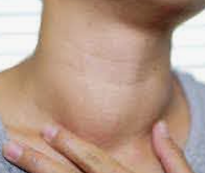
Nerovnováhy štítnej žľazy – akútne a chronické.
Štítna žľaza patrí k tým orgánom, ktoré čím sú nenápadnejšie, tým väčšiu úlohu zohrávajú v organizme. Nájdeme ju na prednej strane krku – skladá sa z dvoch lalokov spojených typickým mostíkom. Žľaza je súčasťou zložitého endokrinného (hormonálneho) systému, v rámci ktorého ovplyvňuje vývoj a činnosť mozgu, termoreguláciu organizmu, metabolizmus tukov a cukrov či aktivitu pohlavných orgánov. Veľmi dôležitá je spolupráca štítnej žľazy s imunitným systémom.
Aké sú najčastejšie poruchy štítnej žľazy?
1. Nesúvisiace s imunitou:
Struma – ide o nerakovinové zväčšenie štítnej žľazy. (nedostatok jódu v potrave)
Uzliny štítnej žľazy – výrastky vytvorené v štítnej žľaze. Príčiny nie sú vždy známe, ale môžu zahŕňať nedostatok jódu aj Hashimotovu chorobu. Väčšinou ide o benígne, teda nerakovinové zväčšenie.
2. Súvisiace s imunitou:
zápal štítnej žľazy vyvolávajúci hypotyreózu – tzv. Hashimotova choroba (známa aj ako chronická lymfocytárna tyreoiditída) a
tyreotoxikóza vyvolávajúca hypertyreózu – tzv. Gravesovo-Basedowova choroba.
3. Rakovina štítnej žľazy.
Kedy vzniká ochorenie štítnej žľazy spôsobené imunitným systémom?
Normálne fungujúci imunitný systém rozpoznáva vlastné tkanivá a neútočí na ne. Niekedy ale stratí túto schopnosť a potom imunita agresívne reaguje aj na vlastné telové bunky. Ide o tzv. zlyhanie autoimunity.
Výsledkom sú ťažké poškodenia orgánov a tkanív a choroby ako Reumatoidná artritída, diabetes 1. typu , celiakia, Vitiligo,......
Prejavom zle fungujúcej autoimunity, ktorá útočí priamo na štítnu žľazu, sú vyššie spomínané ochorenia – Hashimotova choroba a Gravesovo-Basedowova choroba.
Vedecké štúdie totiž naznačujú, že aj autoimunitné ochorenia nesúvisiace priamo so štítnou žľazou, predstavujú pre tento orgán rizikový faktor.
Klinček
Lemongrass
Myrha
Pepermint
Alternatívne možnosti
Notes:
Pankreas je uložený za pobrušnicou (peritoneum). Z vnútorných orgánov je najlepšie chránený – spredu je krytý svalmi prednej brušnej steny a žalúdkom (medzi nimi je tuková Pankreas je uložený za pobrušnicou (peritoneum). Z vnútorných orgánov je najlepšie chránený – spredu je krytý svalmi prednej brušnej steny a žalúdkom (medzi nimi je tuková vrstva, tzv. omentum), zozadu chrbtovými svalmi.

Slide 18
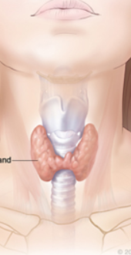
Diagnostika a liečba hypertyreózy.
.
Štartovanie
Majoránka /pankreas
Koriander/ thymus
Klinček/ štítna
Štítna žľaza
Graves
Stimulácia:
Helichrysum/ Slamienka
dōTERRA OnGuard
Diagnostika:
Ochorenie je možné spozorovať na základe prvotných príznakov. všeobecné príznaky.
Zväčšená štítna žľaza
Vypúlené oči
nezvyčajné búšenie srdca,
zrýchlená srdcová činnosť
Potenie
Úzkosti
popudlivosť
únava.
Zvýšený metabolizmus
pri strate hmotnosti a zažívacích problémoch.
nerovnováhu v tvorbe hormónov z vaječníkov či nadobličiek
vyšetrením krvi (hladiny hormónov štítnej žľazy.
Imunita:
Clove
Coriander
Myrh
Lemongrass
Frankincense
dōTERRA OnGuard
Ak je hladina TSH nízka, znamená to, že je jeho produkcia tlmená vysokou mierou hormónu štítnej žľazy. (adenohypofýza produkuje menej štítnu žľazu stimulujúceho hormónu (TSH), ak sú v krvi vysoké hodnoty hormónov štítnej žľazy).
Nápomocné sú aj hodnotenia špecifických protilátok. Gravesova - Basedowovo ochorenie.
CT, scintigrafia, RTG vyšetrenie štítnej žľazy a aj hrudníka.
Diagnostika vyšetrením hladiny hormónov štítnej žľazy z krvi.
Zvýšené sú hodnoty hormónov
tyroxín - T3 (ŠŽ)
trijódtyronín - T4 (ŠŽ)
Následne sa hodnotí hladina TSH - tyreotropný hormón (Hypofýzy)
Príznaky Gravesovej choroby ale možno do veľkej miery zvládať niekoľkými spôsobmi:
beta-blokátormi pre riadenie srdcovej frekvencie, úzkosti a potenia,
liekmi na kontrolu produkcie veľkého množstva hormónov štítnej žľazy,
rádioaktívnym jódom,
chirurgickým odstránením štítnej žľazy (ako posledná možnosť).
OnGuard dōTERRA
Notes:
Pankreas je uložený za pobrušnicou (peritoneum). Z vnútorných orgánov je najlepšie chránený – spredu je krytý svalmi prednej brušnej steny a žalúdkom (medzi nimi je tuková Pankreas je uložený za pobrušnicou (peritoneum). Z vnútorných orgánov je najlepšie chránený – spredu je krytý svalmi prednej brušnej steny a žalúdkom (medzi nimi je tuková vrstva, tzv. omentum), zozadu chrbtovými svalmi.

Slide 19
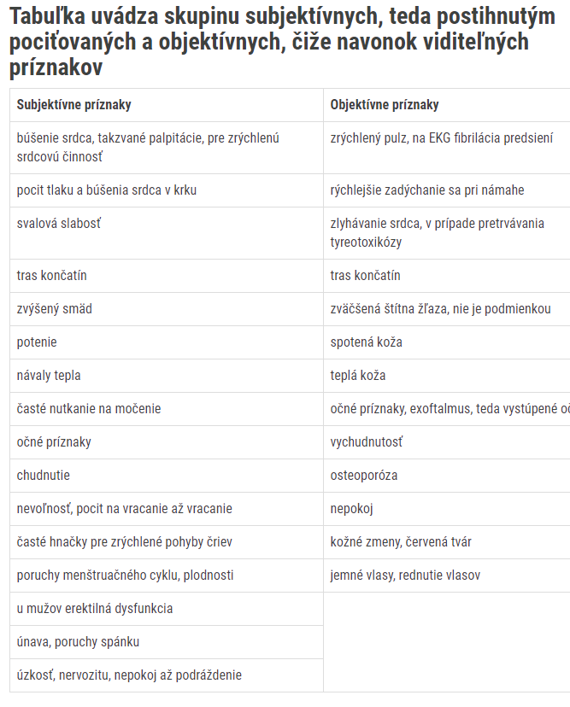
Hypertyreóza
Graves

Slide 20
Hypertyreóza
čba :
Ochorenie sa začne prejavovať postupne po určitej dobe. Dochádza najmä k zrýchleniu metabolizmu, a tým aj celého organizmu. Nárok na energiu je tým pádom taktiež vyšší. Človek chudne a, samozrejme, pociťuje takzvaný vlčí hlad. Paradoxne, v niektorých prípadoch môže pre nadmerný príjem stravy pribrať na váhe.
Dôležitá je včasná diagnostika a liečba. Zamedzí sa rozvoju ťažkostí. Celková únava, ale aj svalová slabosť, pridružené psychické ťažkosti, ako je napríklad pocit úzkosti. Človek je podráždený, nervózny. Môže mať poruchy spánku. Tieto ťažkosti zhoršujú duševnú kondíciu.
Zvýšenie frekvencie srdcovej činnosti spôsobí búšenie srdca. Pri neliečenom stave a vyvrcholení môžu nastať vážne srdcové arytmie a aj zlyhávanie srdca. S tým súvisí aj rýchlejšie zadýchanie sa pri obvykle dobre znášanej námahe.
Potenie, návaly tepla, tras končatín, zvýšený smäd a na to nadväzujúce častejšie močenie. Zrýchlenie vplýva aj na pohyb čriev, čo vyvoláva hnačky. Prítomná je aj nevoľnosť, pocit na vracanie až zvracanie.
U žien býva hypertyreóza príčinou menštruačných ťažkostí. Súvislosť treba hľadať aj v prípade, ak žena potratí alebo sa jej nedarí otehotnieť. Dokonca, aj v prípade, ak porodí predčasne. U mužov je taktiež príťažou v sexuálnej sfére. Vyvoláva erektilnú dysfunkciu a neplodnosť.
V niektorých prípadoch môže mať nadprodukcia hormónov súvis s tehotenstvom. Keď je problém spojený s hormonálnymi zmenami. Alebo, v období krátko po pôrode, vznikne zápal štítnej žľazy. Ten je iba dočasný, ale načas je dôvodom nadprodukcie hormónov.
Choroba a dlhodobé hladiny hormónov majú dopad aj na oči. A teda vzniká charakteristické vyklenutie očí, takzvaný exoftalmus. Navyše, oči môžu byť podráždené, bolia. Neskorá fáza má za následok nedovieranie očných viečok.
Toto nedovieranie viečok negatívne pôsobí na zvlhčovanie oka. Ale vážnejšou komplikáciou je zhoršenie pohyblivosti očí, ktoré môže vyústiť do dvojitého videnia. Pridružené kožné ťažkosti ako sú biele škvrny po tele, začervenanie tváre, poškodenie nechtov. Následkom sú aj jemné a rednúce vlasy.
Samozrejme, čím dlhšie je ochorenie nekontrolované, tým pácha väčšie škody. Ťažkosti negatívne ovplyvňujú kvalitu života. Ľudia s týmto problémom majú zároveň problémy s opaľovaním, parnou saunou, konzumáciou alkoholu a kávy.
Dôležité je preto skoré vyšetrenie a odhalenie diagnózy. Práve nepríjemné búšenie srdca býva prvým krokom do ambulancie praktického lekára. Ten následne hodnotí klinický stav, a teda anamnézu. Druhou voľbou sú laboratórne vyšetrenia krvi.
Pri ťažkostiach so štítnou žľazou spolupracuje s endokrinológom. Ťažkosti môžu viesť ku kardiologickému vyšetreniu či ku chirurgovi. Ale, pri správnom a včasnom rozpoznaní choroby, je zárukou úspechu liečba.

Slide 21
Diagnostika a liečba hypotyreózy.
Hashimoto
Štartovanie
Majoránka /pankreas
Koriander/ thymus
Klinček/ štítna
Štítna žľaza
Stimulácia:
Myrha
dōTERRA OnGuard
Diagnostika:
Ochorenie je možné spozorovať na základe prvotných príznakov. všeobecné príznaky.
Hashimotova choroba sa zisťuje :
meraním úrovne TSH hormónu .
hormónov štítnej žľazy (T3 alebo T4)
abnormálne protilátky.
Imunita:
Clove
Coriander
Myrh
Lemongrass
Frankincense
dōTERRA OnGuard
Príznaky hypotyreózy- Hashimoto
struma
únava
depresie
zápcha
mierne zvýšenie telesnej hmotnosti
suchá koža
suché, preriedené vlasy
bledá, opuchnutá tvár
ťažká a nepravidelná menštruácia
Liečba:
neexistuje priamy liek /možnosti sú.
existuje ale nepriama liečba, súvisiaca napríklad:
So stavom čriev a konzumáciou lepku. Pomôcť môže aj užívanie vitamínu D pri potvrdenej nízkej hladine v organizme. Na zmiernenie príznakov ochorenia sa dopĺňa TSH hormón. Pri pokročilej Hashimotovej chorobe býva nevyhnutný chirurgický zákrok.
Diagnostika vyšetrením hladiny hormónov štítnej žľazy z krvi.
Zvýšené sú hodnoty hormónov
tyroxín - T3 (ŠŽ)
trijódtyronín - T4 (ŠŽ)
Následne sa hodnotí hladina TSH - tyreotropný hormón (Hypofýzy)
OnGuard dōTERRA
Notes:
Pankreas je uložený za pobrušnicou (peritoneum). Z vnútorných orgánov je najlepšie chránený – spredu je krytý svalmi prednej brušnej steny a žalúdkom (medzi nimi je tuková Pankreas je uložený za pobrušnicou (peritoneum). Z vnútorných orgánov je najlepšie chránený – spredu je krytý svalmi prednej brušnej steny a žalúdkom (medzi nimi je tuková vrstva, tzv. omentum), zozadu chrbtovými svalmi.

Slide 22
Liečba ľudovými prostriedkami:
najlepšia rada: využite odporúčania našej protizápalovej kúry hlavne v prípade najčastejšieho typu = Hashimotova choroba (autoimunitný zápal štítnej žľazy s následnou hypofunkciou)
potravinovej alergii a vylúčte potravinové alergény
ak ste boli navyknutá konzumovať sójové potraviny (varené sójové boby, sójové mlieko/jogurt, tofu, tempeh) a kapustovú zeleninu, nie je žiadny dôvod úplne ich vynechať z jedálneho lístka dodržiavajte rady uvedené v časti o strumigénoch a
dbajte o dostatočný príjem jódu, selénu a vitamínu D • nechajte si dôkladne nastaviť a kontrolovať optimálnu liečbu
minimalizujte príjem kofeínu a alkoholu
ak bola Hypotyreóza dlho neliečená, mohol sa vyvinúť deficit vitamínu A: sústreďte sa na dostatočný príjem potravín bohatých na karotenoidy (paradajky, červený melón, červený grep, sladké zemiaky, mrkva, marhule, špenát, žltá a červená paprika a pod.)
Strumigény sú látky alebo iné faktory schopné vyvolať zväčšenie štítnej žľazy – strumu. Struma je prejavom poruchy funkcie SZ a ako už vieme, najčastejšie je to Hypotyreóza.
deficit jódu
Deficit selénu a spánkový deficit
lieky (napr. mnohé antibiotiká, psychofarmaká, nesteroidné protizápalové lieky a pod).
dusičnany, jodičnany, sulfónamidy, niektoré pesticídy, insekticídy a mnohé iné látky – celá chémia v štítnej žľaze a krvi je veľmi zložitá
Nazývať látky z brokolice, kapusty alebo sóje „strumigénmi“ je veľmi zavádzajúce – vzniká totiž dojem, že konzumácia týchto potravín vyvolá strumu u každého, kto si ich trúfne vložiť do úst. Pravda je taká, že pre väčšinu ľudí sú tieto potraviny bezpečné a mnohými spôsobmi dokonca podporujú zdravie (napr. chránia aj pred rakovinou štítnej žľazy). Brokolica ani sója neobsahujú „strumigény“ v pravom slova zmysle – tieto látky (glukozinoláty aj izoflavóny) sú v skutočnosti veľmi užitočné, ale u niektorých ľudí s definovaným rizikom môžu vyvolať problém.
Chyby
nadmerný príjem jódu vo forme morských rias, doplnkov výživy a rôznych obohatených potravín, či nápojov nadmerný príjem jódu môže tlmiť/zablokovať tvorbu hormónov v štítnej žľaze
nadmerné obavy z kapusty, sóje, karfiolu, brokolice, repky a pod. tepelnou úpravou sa tzv. goitrogény rozkladajú
deficit vlákniny
nedostatočný pitný režim
Podpora liečby:
selén: 200 mikrogramov denne
vitamín D: hodnoty vitamínu D v krvi by sa mali pohybovať okolo 60 – 65 mikrogramov/liter (= 150 – 162 milimol/liter)
zinok: 10 – 20 mg denne uprednostnite pikolinát, síran zinočnatý dráždi žalúdok
esenciálne mastné kyseliny: 1000 – 2000 mg 3-krát
1 – 2 čL ľanového, konopného alebo čisteného rybacieho oleja denne do jedla
horčík: 200 mg 2 až 3-krát denne
koenzým Q₁₀: 100 mg 2-krát denne
kurkuma: ½ – 1 čL denne do jedla

Slide 23
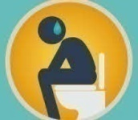
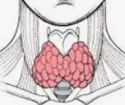
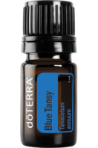
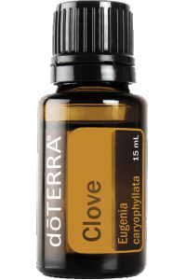
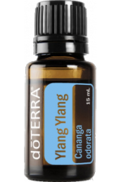
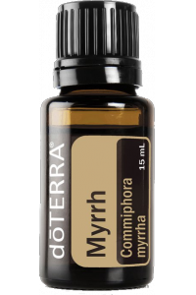
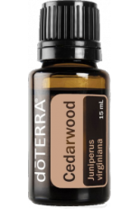
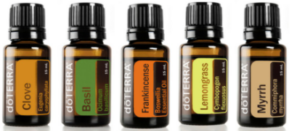
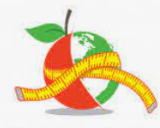
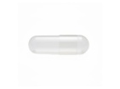
10 výziev na kontrolu hyperfunkcie štítnej žľazy.
1.Depresia
Hashimoto
6.Zápcha
2. Struma
7.Bledá,
opuchnutá tvár
3. únava
8.andropauza,
prostata
4. Suchá koža
9.Suché
preriedené vlasy
5.Náhle
zvýšenie váhy
10. menopauza,
PMS
Notes:
Akovin výziev na a pankreasu je málo poznaným ochorením, ktoré sa ťažko diagnostikuje i lieči. Príznaky nie sú špecifické, a preto môžu byť mylne interpretované. Pokiaľ sa u vás prejavia dva a viac z týchto symptómov navštívte svojho lekára, tieto symptómy môžu indikovať karcinóm pankreasu.
Depresia
Po diagnóze rakoviny často nasledujú pocity depresie, ale v prípade rakoviny pankreasu môže byť depresia jedným so symptómov tejto diagnózy (tzv. somatogénna depresia).
Žltačka – bez bolesti
Hromadenie žlče spôsobí, že pokožka a očné bielka sa sfarbia dožlta.
Môže ju sprevádzať svrbenie a tmavo zafarbený moč.
Príčinou môžu byť aj nenádorové ochorenia, ako sú napríklad žlčové kamene.
Nevoľnosť
Pocity nevoľnosti môžu vznikať z rôznych dôvodov - nádor môže blokovať žlčovod alebo tlačiť na dvanástnik čo komplikuje trávenie. Následkom môže byť zápal v okolitej oblasti alebo žltačka.
Bolesti brucha
Často začínajú pocitmi nepohodlia alebo bolesťou v bruchu, ktorá vystreľuje do chrbta.
Bolesť sa môže zhoršovať po jedle alebo poležiačky.
Zo začiatku bolesti ustupujú, po krátkom čase ale postupne pretrvávajú.
Nevysvetliteľná strata hmotnosti
Telo spaľuje viac kalórií ako obvykle. Príznakom môže byť znížená chuť do jedla, alebo preferovanie len niektorých potravín.
Chudnutie (kachexiu) pri rakovine pankreasu zapríčiňuje predovšetkým zmena metabolizmu bielkovín.
Strata hmotnosti nemusí byť sprevádzaná výraznými bolesťami.
Zmeny vo vyprázdňovaní: hnačka
Pretrvávajúca hnačka (vyprázdňovanie šesť alebo viac krát denne) môže byť príznakom vážnejšieho ochorenia, aj keď príčinou nie je rakovina pankreasu.
Ak hnačka obmedzuje každodenné činnosti, poraďte sa so svojím lekárom.
Zmena vo vyprázdňovaní: ílovitá stolica
Príznakom môže byť mastná, svetlá stolica s hnilobným zápachom.
Príčinou môže byť upchatie žlčovodu v dôsledku nádoru v pankrease.
Bolesti v krížovej časti chrbta
Asi u 7 z 10 ľudí s karcinómom pankreasu je prvým dôvodom návštevy lekára bolesť chrbta.
Predovšetkým ak sa nádor nachádza v tele alebo na chvoste pankreasu a vyvíja tlak na nervy.
Rozvoj alebo zhoršenie diabetes mellitus bez zvýšenia telesnej hmotnosti
Nádor pankreasu ničí bunky pankreasu, ktoré produkujú inzulín, čo môže viesť k vzniku diabetes mellitus.
Príznaky sú rozmazané videnie, extrémna únava, pomalé hojenie rán, neustály pocit smädu a hladu.
Hlboká žilová trombóza
Dýchavičnosť alebo bolesť môže byť spôsobená krvnými zrazeninami v hlbokých žilách nôh, panvy a ramien ako dôsledok komplikácií rakoviny pankreasu.
Pokiaľ sa u vás prejavia dva a viac z týchto symptómov navštívte svojho lekára, tieto symptómy môžu indikovať karcinóm pankreasu.

Slide 24
10 výziev na kontrolu hyperfunkcie štítnej žľazy.
1.Úzkosť
Graves - Basedow
6.Hnačka,
časté stolice
2. popudlivosť
7.Tras rúk
3. únava
8.Nepravidelný
tep
4. Nadmerné
potenie
9.Insomnia
5.Náhle
zníženie váhy
10. Struma,
Vypúlené oči
Notes:
Akovin výziev na a pankreasu je málo poznaným ochorením, ktoré sa ťažko diagnostikuje i lieči. Príznaky nie sú špecifické, a preto môžu byť mylne interpretované. Pokiaľ sa u vás prejavia dva a viac z týchto symptómov navštívte svojho lekára, tieto symptómy môžu indikovať karcinóm pankreasu.
Depresia
Po diagnóze rakoviny často nasledujú pocity depresie, ale v prípade rakoviny pankreasu môže byť depresia jedným so symptómov tejto diagnózy (tzv. somatogénna depresia).
Žltačka – bez bolesti
Hromadenie žlče spôsobí, že pokožka a očné bielka sa sfarbia dožlta.
Môže ju sprevádzať svrbenie a tmavo zafarbený moč.
Príčinou môžu byť aj nenádorové ochorenia, ako sú napríklad žlčové kamene.
Nevoľnosť
Pocity nevoľnosti môžu vznikať z rôznych dôvodov - nádor môže blokovať žlčovod alebo tlačiť na dvanástnik čo komplikuje trávenie. Následkom môže byť zápal v okolitej oblasti alebo žltačka.
Bolesti brucha
Často začínajú pocitmi nepohodlia alebo bolesťou v bruchu, ktorá vystreľuje do chrbta.
Bolesť sa môže zhoršovať po jedle alebo poležiačky.
Zo začiatku bolesti ustupujú, po krátkom čase ale postupne pretrvávajú.
Nevysvetliteľná strata hmotnosti
Telo spaľuje viac kalórií ako obvykle. Príznakom môže byť znížená chuť do jedla, alebo preferovanie len niektorých potravín.
Chudnutie (kachexiu) pri rakovine pankreasu zapríčiňuje predovšetkým zmena metabolizmu bielkovín.
Strata hmotnosti nemusí byť sprevádzaná výraznými bolesťami.
Zmeny vo vyprázdňovaní: hnačka
Pretrvávajúca hnačka (vyprázdňovanie šesť alebo viac krát denne) môže byť príznakom vážnejšieho ochorenia, aj keď príčinou nie je rakovina pankreasu.
Ak hnačka obmedzuje každodenné činnosti, poraďte sa so svojím lekárom.
Zmena vo vyprázdňovaní: ílovitá stolica
Príznakom môže byť mastná, svetlá stolica s hnilobným zápachom.
Príčinou môže byť upchatie žlčovodu v dôsledku nádoru v pankrease.
Bolesti v krížovej časti chrbta
Asi u 7 z 10 ľudí s karcinómom pankreasu je prvým dôvodom návštevy lekára bolesť chrbta.
Predovšetkým ak sa nádor nachádza v tele alebo na chvoste pankreasu a vyvíja tlak na nervy.
Rozvoj alebo zhoršenie diabetes mellitus bez zvýšenia telesnej hmotnosti
Nádor pankreasu ničí bunky pankreasu, ktoré produkujú inzulín, čo môže viesť k vzniku diabetes mellitus.
Príznaky sú rozmazané videnie, extrémna únava, pomalé hojenie rán, neustály pocit smädu a hladu.
Hlboká žilová trombóza
Dýchavičnosť alebo bolesť môže byť spôsobená krvnými zrazeninami v hlbokých žilách nôh, panvy a ramien ako dôsledok komplikácií rakoviny pankreasu.
Pokiaľ sa u vás prejavia dva a viac z týchto symptómov navštívte svojho lekára, tieto symptómy môžu indikovať karcinóm pankreasu.

Slide 25
Štítna žľaza / Hypertyreóza – Gravesova choroba
POPIS:
Reguluje metabolizmus
Detoxikuje
Obnovuje rovnováhu.
Gravesova choroba je autoimunitná porucha. Spôsobuje to, že štítna žľaza vytvára v tele príliš veľa hormónu štítnej žľazy. Hypertyreóza (Gravesova choroba) je jednou z najbežnejších foriem hypertyreózy. Dochádza k nadmernej tvorbe imunitných protilátok proti štítnej žľaze (imunoglobulíny stimulujúce štítnu žľazu). Tieto protilátky sa potom viažu na zdravé bunky štítnej žľazy. Môžu spôsobiť, že štítna žľaza vytvorí príliš veľa hormónu štítnej žľazy.
Hormóny štítnej žľazy ovplyvňujú mnoho aspektov vášho tela. Môžu to byť napríklad funkcia nervového systému, vývoj mozgu, teplota tela a ďalšie dôležité prvky.
Neliečená môže spôsobiť chudnutie, emocionálnu nerovnováhu (nekontrolovateľný plač, smiech alebo iné emočné prejavy), depresiu a duševnú alebo fyzickú únavu.
Trvanie stavu: 1-3 rokov
Na lačný žalúdok 2 kapsle probiotík PB assist, po jedle 1-2 kapsle Terrazyne
Aplikovať vrstvovaním na zátylok, chrbticu a hrdlo 3x denne po 1 kvapke na olejový (kokosový,...základ)
Kurkuma
Myrha
Jedle
Ráno a večer aplikujte 2-3 kv. na chodidlá, zápästie a uši (krížom pravá ruka ľavý spánok a ucho a naopak)
Zmes Balance
Zmes Zendocrine (možno nahradiť 2x denne 2 softgels),
Santal
Bazalka
Vetiver
Alternatívne možnosti

Slide 26
Štítna žľaza / Hypotyreóza – Hashimotova choroba
POPIS:
Reguluje metabolizmus
Detoxikuje
Obnovuje rovnováhu.
Príčinou vzniku ochorenia je najčastejšie autoimunitný chronický zápal štítnej žľazy, tzv. Hashimotova choroba. Za rizikové sú považované stavy po deštrukcii štítnej žľazy (napríklad vplyvom ožarovania) alebo stavy po odstránení štítnej žľazy. Pod vznik ochorenia sa môžu podpísať aj vrodený defekt syntézy hormónov štítnej žľazy, deficit jódu v potrave alebo užívanie niektorých liekov (po-lieková hypotyreóza). Následkom agresívnej reakcie buniek imunitného systému je znížená produkcia hormónov štítnej žľazy. Tieto treba samozrejme doplniť, aby mohli správne fungovať všetky telesné funkcie a nedochádzalo k rozvoju nepríjemných a život obmedzujúcich príznakov. Môže spôsobiť priberanie, emocionálnu nerovnováhu (smútok, pocity viny), depresiu a duševnú alebo fyzickú únavu.
Trvanie stavu: 1-3 rokov
Na lačný žalúdok 2 kapsle probiotík PB assist, 2 kapsle Mito2max, po jedle 1-2 kapsle Terrazyne
Aplikovať vrstvovaním na zátylok, chrbticu a hrdlo 3x denne po 1 kvapke na olejový (kokosový,...základ)
Klinček
Kopaiba
Kurkuma
Myrha
Citrónová tráva
Ráno a večer aplikujte 2-3 kv. na chodidlá, zápästie a uši (krížom pravá ruka ľavý spánok a ucho a naopak)
Mito 2 maxZmes Zendocrine (možno nahradiť 2x denne 2 softgels),
Zmes DDR (možno nahradiť 2x denne 2 softgels),
Lemon Myrte
Rozmarín
Bazalka
Citronella
LLV

Slide 27
Štítna žľaza / podpora imunity
dōTERRA Mito2Max je patentovaný vzorec štandardizovaných rastlinných extraktov a metabolických kofaktorov, ktorý podporuje zdravú produkciu bunkovej energie. * Mito2Max podporuje optimálnu mitochondriálnu funkciu, * aeróbnu kapacitu a výdrž prirodzene bez použitia škodlivých stimulantov. * Používajte Mito2Max ako zdravý, dlhodobo dlhodobá alternatíva k kofeínovým nápojom a doplnkom pre zvýšenie energie a vitality.
Trvanie stavu: 1-3 rokov
Na lačný žalúdok 2 kapsle probiotík PB assist, 2 kapsle Mito2max, po jedle 1-2 kapsle Terrazyne
Aplikovať vrstvovaním na zátylok, chrbticu a hrdlo 3x denne po 1 kvapke na olejový (kokosový,...základ)
Klinček
Kopaiba
Kurkuma
Myrha
Citrónová tráva
Ráno a večer aplikujte 2-3 kv. na chodidlá, zápästie a uši (krížom pravá ruka ľavý spánok a ucho a naopak)
Mito 2 maxZmes Zendocrine (možno nahradiť 2x denne 2 softgels),
Zmes DDR (možno nahradiť 2x denne 2 softgels),
Lemon Myrte
Rozmarín
Bazalka
Citronella
LLV

Slide 28
Iné možnosti harmonizácie
Esencia (podstata) rovnováhy

Slide 29
ZYTO
orgány a emócie
Srdce
Tenké črevo
Nenávisť
Netrpezlivosť
Žalúdok
Pankreas
Slezina
Úzkosť
Nedôverčivý
Obavy
Pečeň
Žlčník
Hnev
Frustrácia
Žiarlivosť
Závisť
Pľúca
Hrubé črevo
Tenké črevo
Žiaľ
Beznádej
Smútok
Obličky
MM
Strach

Slide 30
Veľa lásky

